Slide 1
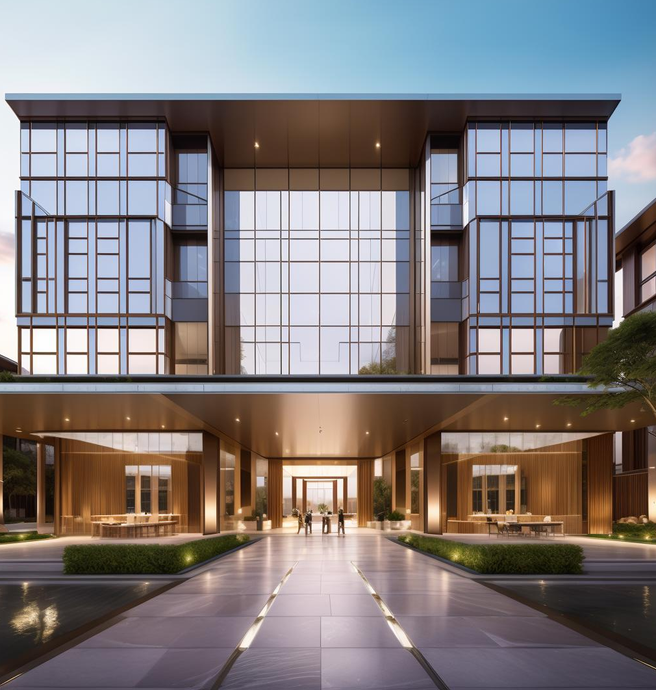
無人自助旅店
演講者:
賴偉璿

Slide 2

什麼是無人自助旅店？
無人自助旅店是一種利用科技自動化服務的旅館概念。這類旅店通常不需要前台人員，而是透過自助機或手機應用程式來完成入住、退房、付款等流程。客人可以使用自助機進行辨識、取得房間鑰匙或輸入指紋等方式進行身份認證，進而進入房間。在無人自助旅店中，大多數服務如取得房間鑰匙、獲取資訊、解決問題等都是透過科技來完成，減少了人工成本和人力資源的使用。

Slide 3
動機和背景
我家裡以前是經營傳統飯店，所以曾經做了一段時間的管理者，在經過疫情和長時間的經營下，發現了許多不方便的問題，加上自身也常到外地旅遊辦理住宿，所以許多事情可以從客人與經營者的角度去看待，因此想利用網頁技術來改善遇到的狀況。

Slide 4

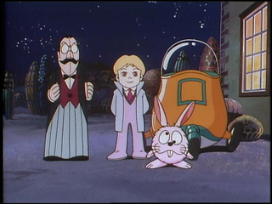
創意發想:大雄與迷宮之旅

Slide 5
技術和使用者需求
無人自助旅店的達成目的與功能
目的:減少使用者與服務人員接觸，以及減少人工成本
和減少感染風險
使用者:
1.可透過網站自助辦理入住和結賬流程
2.查看目前訂房的位置與訂購資料
3.可用網站生成的 Qrcode 取代鑰匙避免接觸以及減少忘記攜帶鑰匙的困擾
4. 網站提供訂房位置以及逃生路口的提示
5.網站提供時間到了退房通知
6.可利用網站個人化服務設置和偏好選項，例:增加毛巾或是其他用品數量，可由工作人員送至門口&機器人&或是在房間門口附近設置販賣機取得所需的物品

Slide 6
管理者需求
後臺管理功能
1.可發布網站最新消息
2.確認訂單數量與會員資訊
3.客房類型設置和管理
4.可透過網站接收使用者需求
5.可確認進房與退房資訊
6.客房價格和促銷設置
7.房間維護記錄
8.市場推廣和客戶反饋管理

Slide 7
期望功能
自動產生 Qrcode
快速同步前後端顯示訊息
後端資料庫同步處裡
更多的互動體驗

Slide 8
案例
日本東京 Henn-na Hotel
https://group.hennnahotel.com/zh-hant/
德國慕尼黑 Buddy Hotel
https://www.hotelbuddy.eu/
台中的鵲絲旅店
https://chasehotel.com.tw/

Slide 9

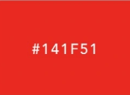
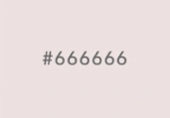

參考色系
# F F F E E B

Slide 10




使用技術

Slide 11
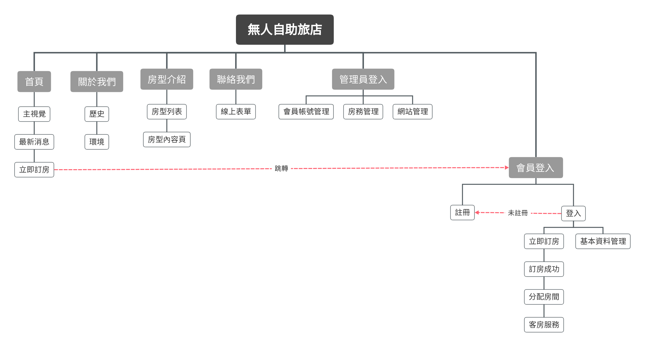
網站架構圖

Slide 12
網站畫面wireframe
wireframe.pdf

Slide 13

感謝您的聆聽

